Slide 1

Build Code環境架設
2011/11/24
R120 Letb Lee

Slide 2
Ubuntu安裝前置準備
先到Ubuntu官方下載ISO映像檔
  http://www.ubuntu-tw.org/modules/tinyd0/
UNetbootin下載
  http://unetbootin.sourceforge.net/
備用路徑
  Enviornment\SDK\Ubuntu
Notes:
kubuntu採用以功能強大聞名的 KDE 當成桌面環境，功能眾多以及華麗桌面配置為其賣點。
1.Unetbootin有windows、liunx、Mac等版本，抓取您所需即可，是用來製作USB可開機隨身碟 。
2.在.175上的\share\Enviornment\Ubuntu中提供了上述軟體。

Slide 3
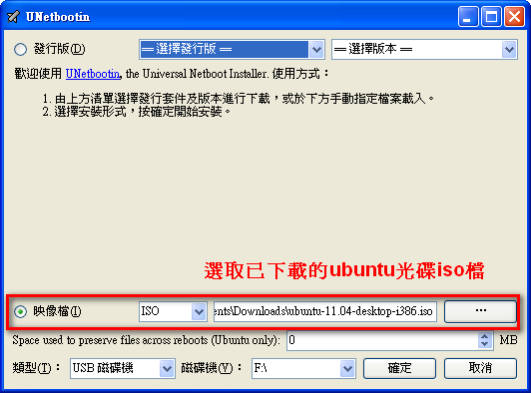
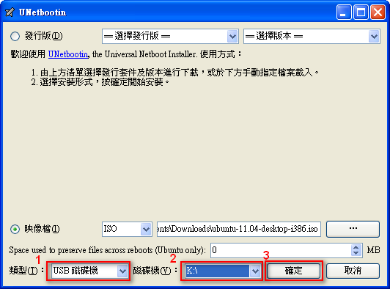
Ubuntu Live Usb 製作(1/2)
選取先前下載的ISO (如圖一)
選取存放位置(如圖二)
圖一、選取檔案放置處
圖二、選取存放位置

Slide 4
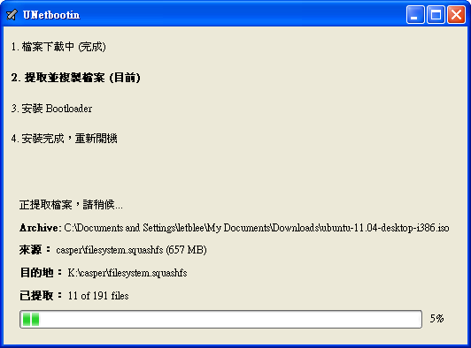
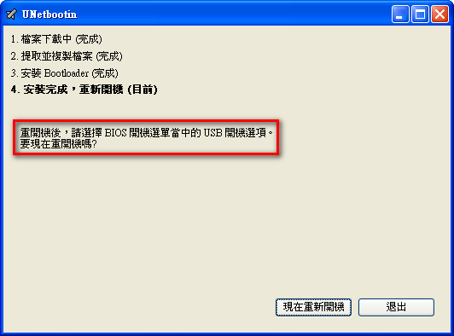
Ubuntu Live Usb 製作(2/2)
重新開機後，請將BIOS調整成USB開機
圖三、安裝過程
圖四、安裝完成，請重新開機

Slide 5
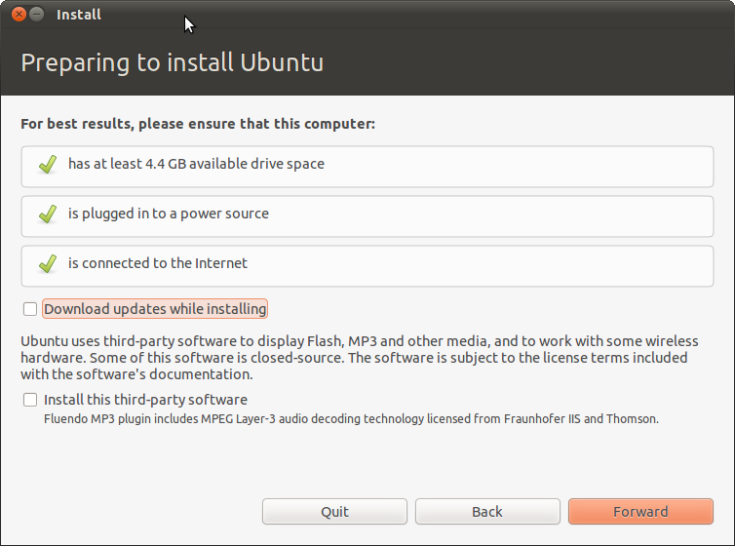
Ubuntu安裝(1/5)
安裝條件確認
Notes:
1.這邊在安裝過程當中會去檢查你是否有接上網路和電源、是否有足夠硬碟等。
2.下面有兩個選項分別是安裝時下載更新(自動下載最新的套件更新 )、安裝第三方軟體(EX: MP3 音樂和 MPEG4 影片的解碼程式、顯示有 Flash 的網頁的 Flash 播放器 )。這兩個選項可裝可不裝。

Slide 6
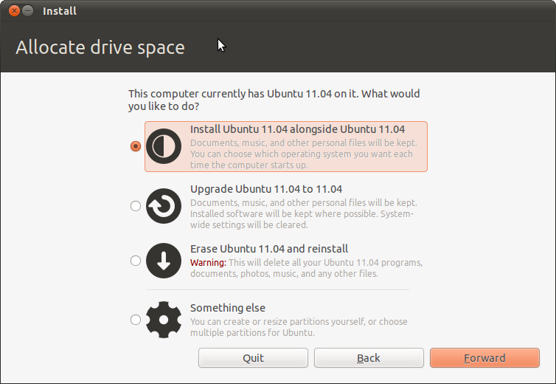
Ubuntu安裝(2/5)
安裝方式
Notes:
如果是沒有安裝過的只會有選項1跟3、4
選1，Ubuntu自己幫你分好空間，讓你擁有目前OS跟Ubuntu。
選2，更新Ubuntu。
選3，刪除有關作業系統所在的分割區，並在該空間上安裝 Ubuntu。如果您想保留有關作業系統，不要選擇此項。
選4，要自己設定Ubuntu要安裝的磁碟、置換空間及大小。

Slide 7
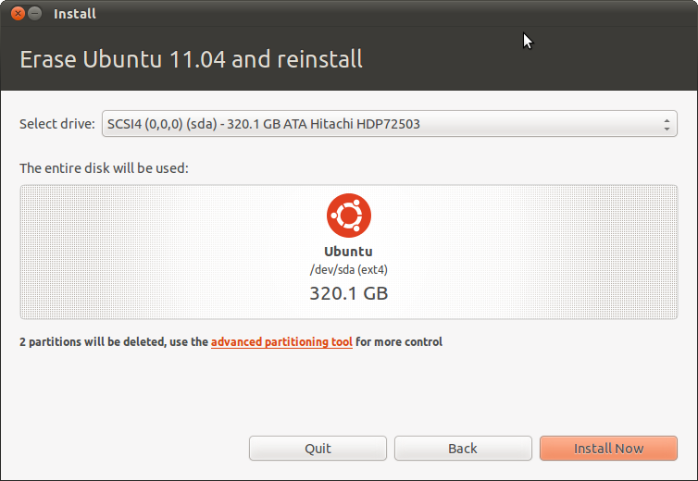
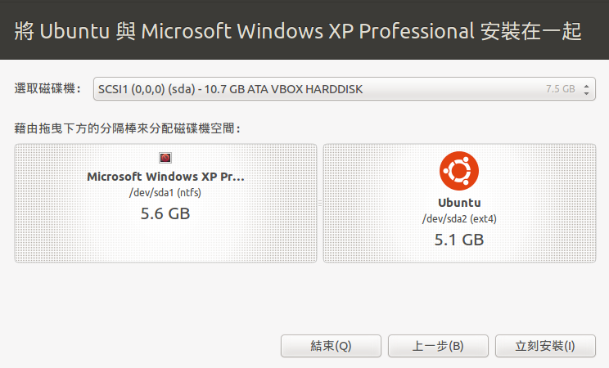
Ubuntu安裝(3/5)
磁碟分配
Notes:
這邊可能會依據先前的選擇會看到兩種安裝狀況
1為刪除作業系統安裝Ubuntu
2.為保留原本os並安裝Ubuntu，捲動中央硬碟分割之間的捲動器可以調整硬碟空間

Slide 8
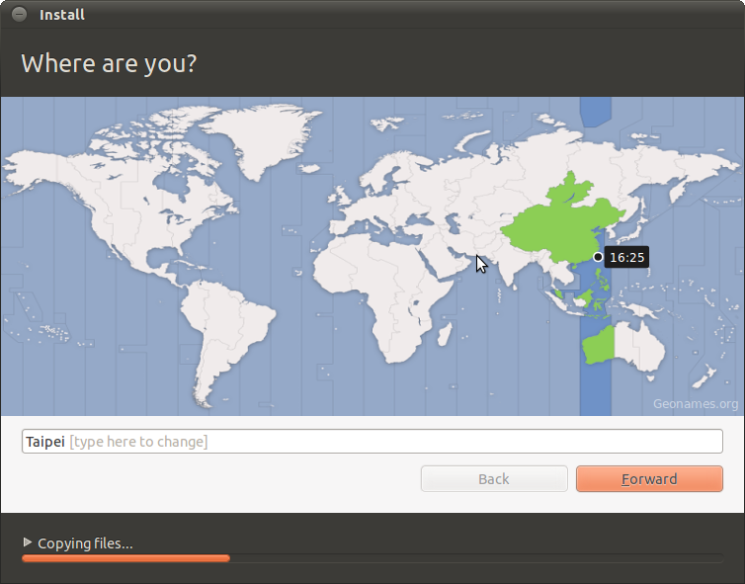
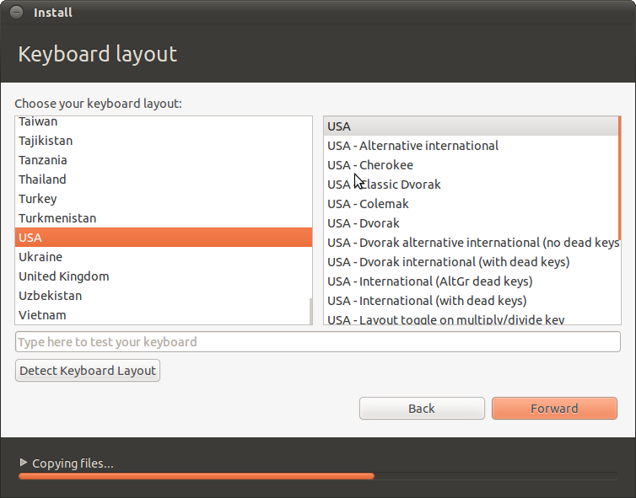
Ubuntu安裝(4/5)
時區設定及鍵盤設定

Slide 9
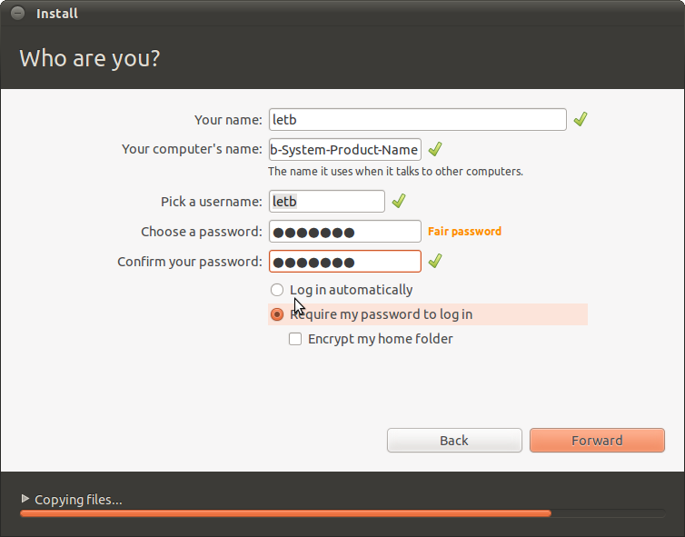
Ubuntu安裝(5/5)
使用者資料及密碼
Notes:
可以由任何非冒號 (:) 和逗號 (,) 的字元組成 ，建議最好使用英文。
電腦名稱:只可以用英文字母、數目字、減數 (-) 及組成，中間不可以有空格。預設會使用使用者名稱後面再加上 “-desktop” 作為電腦名稱。
使用者名稱 (username) - 登入時使用的名稱，只可以用英文字母、數目字、減數 (-) 及底線符 (_) 組成，中間不可以有空格和頭一個字元必需為英文字母。留意 Ubuntu的用戶名稱是分大小寫的。
密碼
自動登入
需要密碼才能登入

Slide 10
Samba Server(1/3)
開啟Terminal
  Ctrl+Alt+T
建立root密碼
  sudo passwd root
套件安裝
  sudo apt-get install samba
設定 samba 設定檔
  sudo vim /etc/samba/smb.conf

Slide 11
Samba Server(2/3)
samba config
[exmaple]
  comment =User letb folder （註解）
  path = /home/letb/share （路徑）
  public = yes （公開分享）
  writable = yes （是否可以寫入）
  browseable = yes （可瀏覽）
  creat mode = 0744 （建立檔案的預設權限）
  directory mode = 0744(資料夾權限)
  valid users = （分享給特定使用者）
  其他選項：
  read only = no （唯讀）
  write list = （唯讀時，只有此名單的使用者可以寫入）
  printable = （允許列印）
  force group = （存取資源時須以此設定的群組使用者才能存取）
  force user = （存取資源時須以此設定的使用者進入才能存取)

Slide 12
Samba Server(3/3)
檢查是否設定成功
  testparm
建立samba帳號密碼設定
  sudo smbpasswd -a 帳號 (新增)
  sudo smbpasswd -x 帳號 (刪除)
重新啟動 samba
  sudo /etc/init.d/smba restart
Notes:
比較重要的是 Samba 使用者帳號必須要存在於 Linux 系統當中 (/etc/passwd)， 但是 Samba 的密碼與 Unix 的密碼檔案並不相

Slide 13
ToolChain
ToolChain 功用
  在某一個處理器平台中，產生出另一個處理器平台上可執行的編譯器。
ToolChain 安裝
  Enviornment/SDK/toolchain.tar.bz2 ./
  sudo tar -jxvf toolchain.tar.bz2 --directory /usr/local/arm/
Notes:
簡單來說就是透過cross compiler將程式編譯成不同格式的執行檔。讓這個執行檔可以在不同的機器平台上執行

Slide 14
Packages for Android
JDK 5.0
  Ubuntu 9.10以上版本中，去除了對sun-java5-jdk的支援，但是為了進行Android 的開發，我們必須安裝sun-java5-jdk。
其他相關套件
  flex bison gperf libsdl-dev libesd0-dev libwxgtk2.6-dev build-essential zip curl zlib1g-dev g++
Notes:
在編譯Android 的時候需要用的如flex 和gcc g++等相關套件
gcc 是 C語言 的編譯器。
g++ 是 C++語言 的編譯器。

Slide 15
JAVA JDK5安裝(1/2)
開啟Terminal
  Ctrl+Alt+T
修改ubuntu的apt軟體來源
  sudo apt-add-repository "deb http://old-releases.ubuntu.com/ubuntu/ jaunty multiverse"
  sudo apt-add-repository "deb http://old-releases.ubuntu.com/ubuntu/ jaunty-updates multiverse"
Notes:
APT 是ubuntu 用來管理套件的工具，就類似我們上網抓檔案，如果此檔案失效了，就必須換其他網站相同道理

Slide 16
JAVA JDK5安裝(2/2)
更新Ubuntu sources.list
  sudo apt-get update
安裝sun-java5-jdk
  sudo apt-get install sun-java5-jdk
檢查是否安裝成功
  java –version
若成功安裝會顯示以下版本訊息
  java version "1.5.0_19"
Notes:
sudo apt-get update(前提是您的Linux要連上網際網路，以及取得root權限，以下sudo指令就是用來取得root權限的!)
說明：用來取得遠端更新伺服器的套件檔案清單。
sudo apt-get install sun-java5-jdk(安裝過程會有一個圖形界面，如果你按不了“確定”，請用TAB 鍵切過去就可以了。)

Slide 17
JAVA 版本切換
查詢已安裝的版本
  update-java-alternatives --list
    java-1.5.0-sun 53 /usr/lib/jvm/java-1.5.0-sun
    java-6-sun 63 /usr/lib/jvm/java-6-sun
切換版本
  sudo update-java-alternatives --set java-1.5.0-sun
Notes:
查詢版本結果
java-1.5.0-sun 53 /usr/lib/jvm/java-1.5.0-sun
java-6-sun 63 /usr/lib/jvm/java-6-sun
切換時sudo update-java-alternatives --set java-1.5.0-sun

Slide 18
相關套件安裝(2/2)
32位元
  sudo apt-get install flex bison gperf libsdl-dev libesd0-dev libwxgtk2.6-dev build-essential zip curl zlib1g-dev g++
64位元
  sudo cp -r Enviornment/install-debs/ ./
  sudo dpkg -i /install-debs/*
  sudo apt-get -f install
  sudo cp -r Enviornment/install-debs/asm /usr/include/
Notes:
sudo apt-get -f install 修复安装"-f = --fix-missing"

Slide 19
64位元優點
記憶體支援
CPU頻繁處理
Notes:
針對CPU處理頻繁的工作，包括kernel make(gcc compiler)，64 bit 比32 bit Linux好

Slide 20
Q&A
http://source.android.com/source/initializing.html

